Slide 1
Mediamatika 3
(Dokumentológia. Komunikačná koncepcia bibliografie a KIV)
Prednášky: Prof. PhDr. Dušan Katuščák, PhD.
Cvičenia: Mgr. Jarmila Majerová

Slide 2
Osnova prezentácie
vysvetlenie koncepcie bibliografickej komunikácie
model bibliografickej komunikácie,
priebeh, prvky a zložky bibliografickej komunikácie,
výklad bibliografickej komunikácie z hľadiska teórie textu
schému jazykovej a literárnej komunikácie
model vzťahov univerza dokumentov a bibliografického univerza
bibliografickú komunikáciu považujeme za mechanizmus, ktorého primárnym poslaním je výmena hodnôt duchovnej kultúry
charakterizujeme niektoré druhy bibliografických textov a vysvetľujeme hlavné termíny a pojmy bibliografickej komunikácie

Slide 3
Úvod
teória bibliografickej komunikácie - 1975
nitrianska škola Františka Miku a Antona Popoviča,
teórie textu, teórie literárnej komunikácie, teórie prekladu, jazykovednej štylistiky a koncepcie literárneho vzdelania
Statickoštrukturálna koncepcia versus komunikačný princíp

Slide 4
Zdroje teórie
kybernetická teória informácie
teória textu
teória množín
teória objektovo-orientovaného modelovania

Slide 5
Teória informácie
Teória informácie - komunikačný princíp
Teória textu
Od lingvistickej stránky (jazyk)
  sémantický aspekt (téma, výrazový posun v bibliografickom texte),
  semiotický, resp. štylistický a komunikačný aspekt (znakovosť, komunikácia znaku).
v teórii bibliografickej komunikácii ide o analógiu s teóriou prekladu, v ktorej sa preklad považuje za komunikačný akt, v ktorom je preklad je textotvorná operácia, “štylistické modelovanie prototextu jeho prekladovým metatextom” (Popovič, 1983, s. 164).

Slide 6
Preklad
v prípade prekladu i v prípade tvorby bibliografického textu dochádza k tzv. výrazovému posunu,
problematika výrazového posunu a invariantnosti
v bibliografickom prieskume sa môže využiť len to, čo sa nachádza v bibliografickom texte.
štruktúra bibliografického textu - hlavný predmet záujmu teórie bibliografie

Slide 7
Prečo bibliografická komunikácia?
v modeli bibliografickej komunikácie sa ukazujú hlavné prvky a procesy bibliografie;
bibliografia ako špecifická homogénna štruktúra
bibliografická komunikácia je najvšeobecnejšie teoretické východisko pre skúmanie bibliografie cez jej základné prvky, zložky a ich funkcie.
v modeli bibliografickej komunikácie sa odhaľuje funkčná štruktúra systému

Slide 8
Význam komunikačného prístupu
Model bibliografickej komunikácie odkrýva princípy štrukturácie bibliografického textu.
Komunikačné hľadisko umožňuje skúmať nielen texty - produkty bibliografických spracovateľských operácií, ale aj komunikačné postoje subjektov komunikácie, čiže sociopsychologický aspekt.
Komunikačné hľadisko je východiskom pre skúmanie nielen metatextotvorných operácií, ale aj pre typológiu žánrov.
Koncepcia bibliografickej komunikácie prekonáva statickoštrukturálnu koncepciu bibliografie a umožňuje akcentovať jej dynamiku a otvorenosť

Slide 9
Text
bibliografická komunikácie je založená na texte
opozícia prototext - metatext,
opozícia komunikát - metakomunikát.
bibliografická komunikácia je vlastne metakomunikáciou

Slide 10
Obsažnosť bibliografického textu
V predpočítačovej bibliografii bol rozsah a obsah bibliografického textu limitovaný
Dominantná požiadavka - stručnosť a dodržiavanie obmedzujúcich pravidiel
V postmodernej počítačovej bibliografii prestali platiť tradičné limity a otvorili sa nové možnosti týkajúce sa formy a obsahu bibliografických produktov.
Vývoj smeruje od štrukturovaného textu k prirodzenému textu, ktorý nemusí byť bibliograficky štruktúrovaný výlučne na bibliografických pracoviskách

Slide 11
Zvyšovanie obsažnosti
Kulminuje využívanie štandardných nástrojov štruktúrovania bibliografických textov ako jedna z ciest zvyšovania obsažnosti bibliografických textov - počítačových bibliografických záznamov
Väčšia hodnota pre bibliografický prieskum
informačná práca s prirodzeným textom dokumentov v elektronickej forme, bez zásahu sekundárnych bibliografických a informačných služieb a systémov.
postupný prechodom od štrukturálnej metódy bibliografickej práce k značkovacím jazykom (sgml, html, tei, xml...)
digitalizácia, elektronické publikovanie

Slide 12
Informácia
Jeden z najvšeobecnejších pohľadov na komunikáciu poskytuje teória informácie.
Zavedenie pojmu informácie umožňuje pristúpiť k výskumu najrozličnejších procesov riadenia a komunikácie v prírode a spoločnosti z jedného všeobecného hľadiska.
expedient, je zdroj, ktorý vyberá zamýšľanú správu z celej skupiny možných správ
správou, informáciou, je spojenie signálu a znaku (nesúci nosič + nesený znak)

Slide 13
Signál a znak
Znak - kľúčový termín pre teóriu bibliografie, rovnako ako pre iné disciplíny knižničnej a informačnej vedy Najvšeobecnejšia definícia hovorí, že znak je to, čo stojí za niečo iné - signum est aliquid quod stat pro aliquo
Znak a)zastupuje a b)oznamuje
Zástupnosť je prvá vlastnosť znaku
Druhou charakteristickou vlastnosťou znaku je, že znakom sa niečo oznamuje

Slide 14
Znak
Znaky sú schopné niesť a komunikovať nejaký obsah
v teórii znaku sa sa rozlišujú: príznaky, signály, symboly a znaky.
Príznaky, signály a symboly sú síce znaky, ktoré sú schopné fungovať v komunikácii, avšak nie sú to znaky vo vlastnom zmysle slova. Sú to tzv. predznaky.
Jazykový znak má dve časti:
  to čo sa označuje (čiže význam, obsah, téma, predmet, jav), tzv. označované - signifié;
  to, čím sa označuje ( čiže formálna stránka jazykového znaku), tzv. označujúce - signifiant.

Slide 15
Jazykové znaky
sú jazykovými prostriedkami a jazykovými jednotkami určitého konkrétneho jazykového systému
v rozličných civilizáciách sa prvky objektívnej reality prostredníctvom psychických obsahov formujú do jazykových znakov rôznym spôsobom
v rôznych jazykových systémoch sa jazykové jednotky, napr. slová, lexikálne jednotky, môžu členiť na slovné druhy rôznym spôsobom
podľa povahy obsahu a formy jazykových znakov sa utvorili isté jazykové typy: slovenčina - prevažne flektívny typ, maďarčina - aglutinačný typ, angličtina - izolatívny typ, nemčina - polysyntetický typ

Slide 16
Bibliografický znak?
V bibliografii sa pracuje s jazykovými znakmi konkrétnych jazykových systémov. Špecifickými jazykovými znakmi v bibliografii sú bibliografické texty.
Predmetom záujmu bibliografie sú prevažne dokumenty a záznamy o dokumentoch.
Dokumenty a záznamy o nich sú komplexné jazykové znaky.
Sú to texty !!!.
Z hľadiska bibliografie nie sú predmetom prvoradej pozornosti nižšie jazykové znaky (fonémy, morfémy...), ale ucelená štruktúra textu dokumentu a najmä štruktúra a zákonitosti výstavby textu o texte dokumentu, čiže bibliografického textu - metatextu s jeho osobitosťami, znakmi a vlastnosťami.

Slide 17
Text a dokument
Dokument je komplexný znak – prehovor, tzv sperznak - text.
Tartuská škola (Lotman) definuje text:
  1) ako zafixovaný jazykový prejav, resp. súbor informácií slúžiaci na zachovanie v ňom obsiahnutých informácií;
  2) nerozčlenený, celistvý signál, ktorý je rámcovaný začiatkom a koncom;
  3) osobitná štruktúra, nakoľko informácie v ňom obsiahnuté sú usporiadané a hierarchizované podľa princípov samej štruktúry.
Textom je akýkoľvek dokument - výtvarné dielo, audiovizuálny dokument a podobne, teda nie len písomný dokument
Fyzická forma nosiča nie je z hľadiska predmetu bibliografie dôležitá
V bibliografii je možné spracovať a sprístupňovať nielen písomné dokumenty, ale aj grafiku, hudbu, predmety, počítačové súbory a pod.

Slide 18
Charakter bg. komunikácie
Bibliografická komunikácia je zvláštnym prípadom textovej komunikácie alebo jazykovej komunikácie,
jazyk je najdôležitejším prvkom v štruktúre textu

Slide 19
Textová komunikácia
V textovej komunikácii sa prenáša správa prostredníctvom znakov prirodzeného jazyka, čiže cez znaky, slová, vety, text.
V textovej komunikácii - hlavne lexika asyntax
V rovine jazyka sú fyzikálne najmenšie kódovacie jednotky.
Nemá zmysel vstupovať do komunikácie náhodným, neorganizovaným súborom reťazcov znakov,
texty sa netvoria na to, aby sa v nich použili určité slová, syntagmy, vety, odstavce a pod., ale aby sa komunikoval nejaký obsah, myšlienka, informácia.

Slide 20
Text = jazyk - štýl - téma
Teória textu - okrem roviny jazyka aj podrovinou štýlu a podrovinou témy
Práve táto komplexnosť koncepcie textu je vhodná pre aplikácie v bibliografickej komunikácii

Slide 21
Univerzum dokumentov a bibliografické univerzum
Základnými prvkami bibliografickej komunikácie sú:
univerzum dokumentov a
bibliografické univerzum
..\Documents\Moje publikačky\Prototexty_metatexty_obrazok.doc

Slide 22
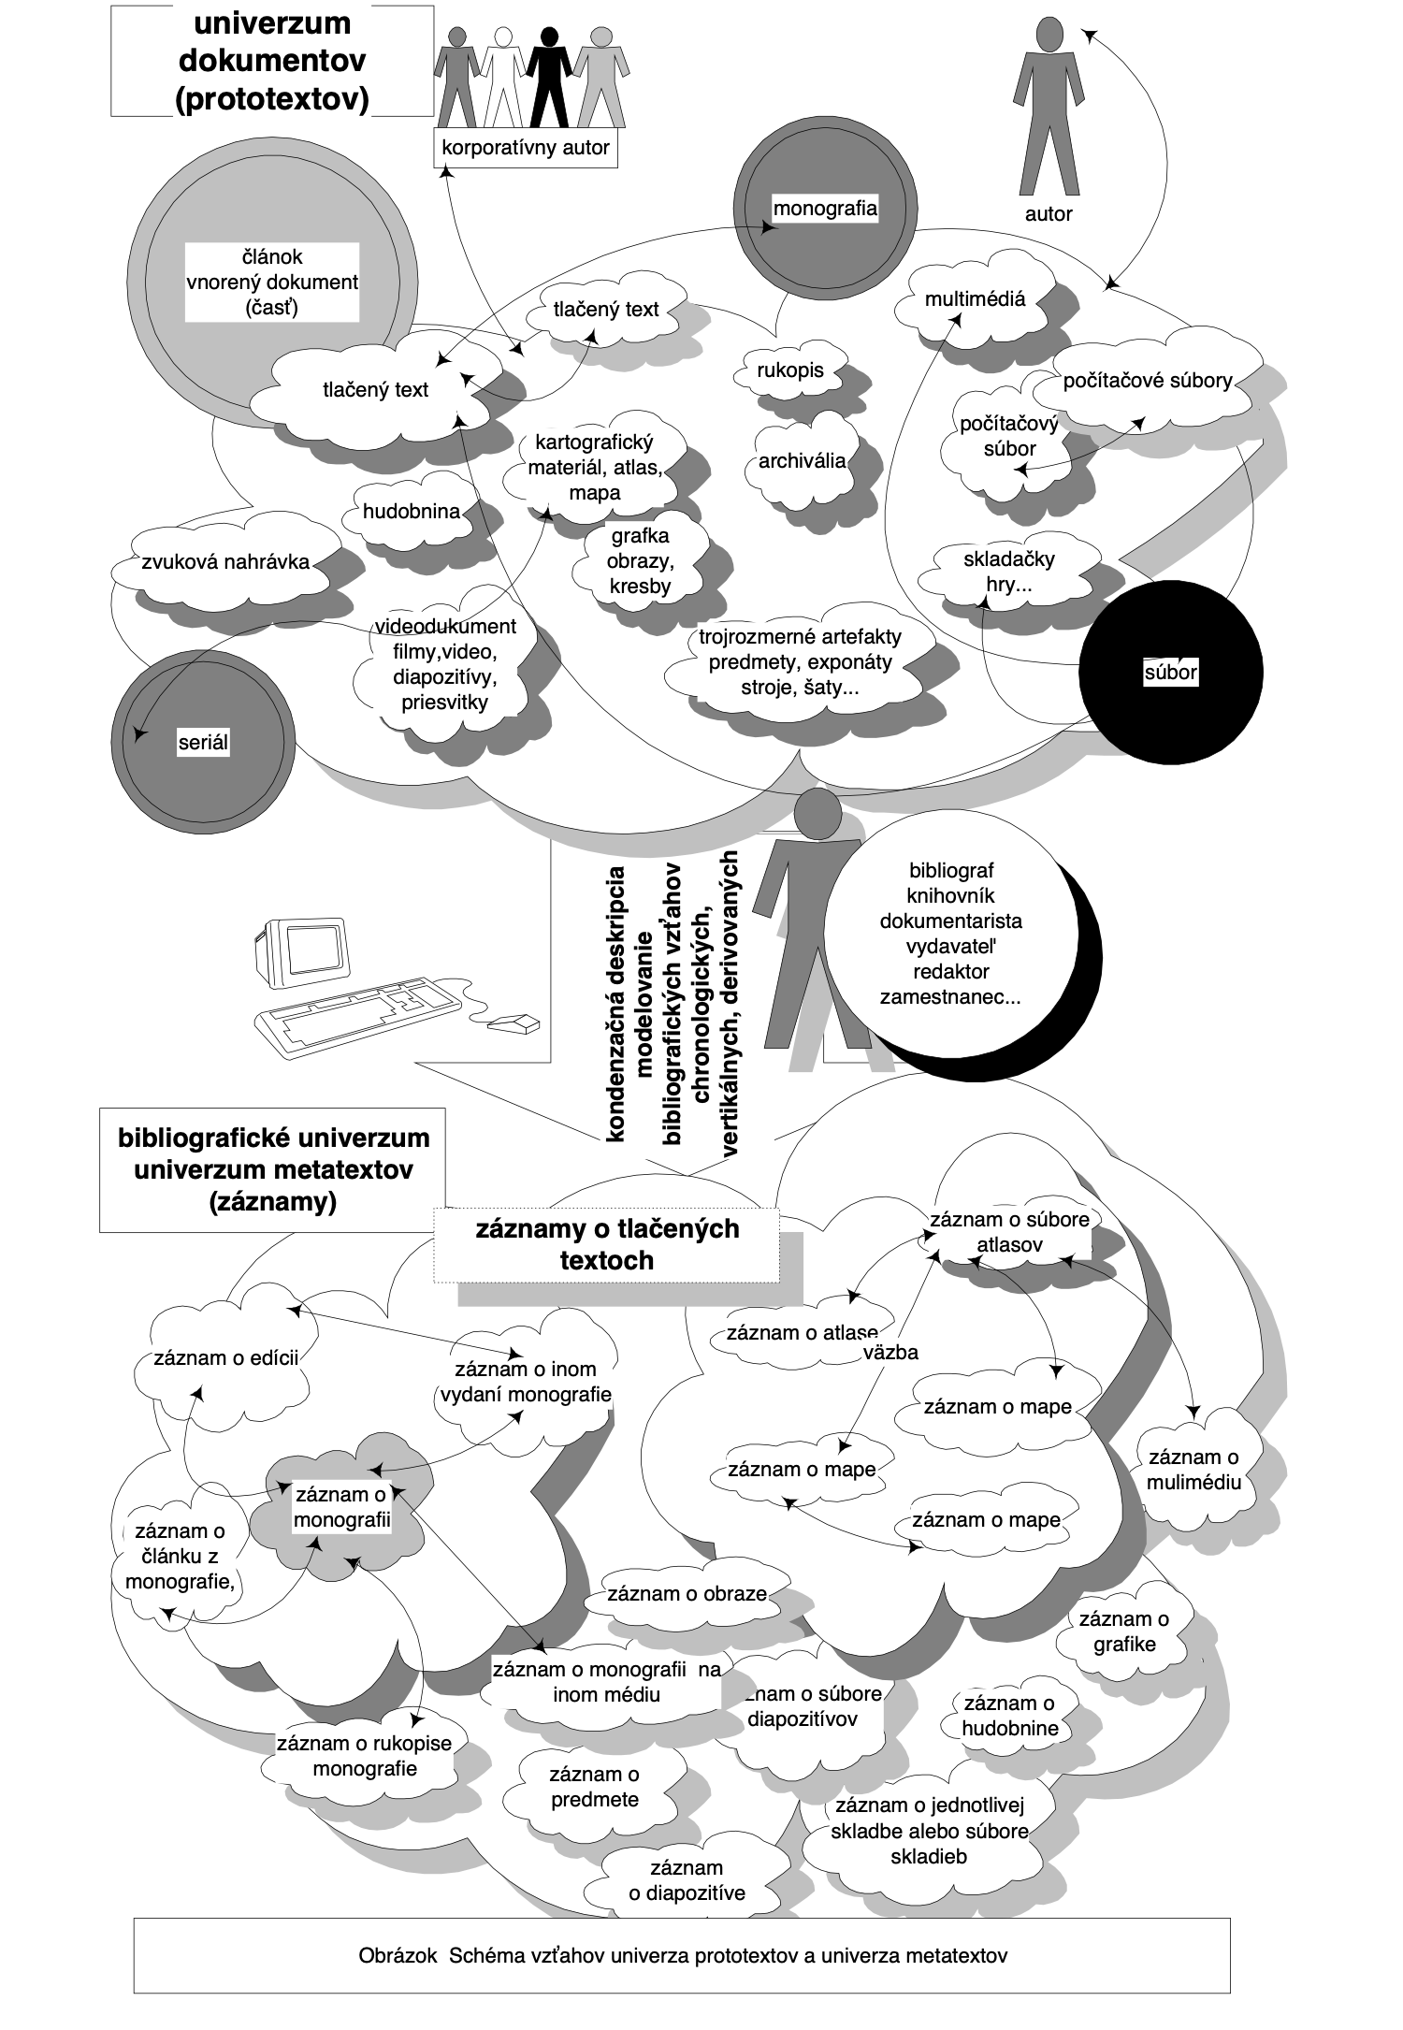

Slide 23
Univerzum dokumentov
Univerzum dokumentov je v podstate veľmi zložitý objekt z hľadiska vzniku, rozmanitosti foriem a obsahu. Tvorcami dokumentov sú autori a korporatívni autori (korporácie). Produkujú monografie, seriály, články, súbory. Tieto objekty sú ďalej štruktúrované a môžu existovať v rôznych fyzických formách. Napríklad monografia môže mať formu tlačeného textu alebo počítačového súboru. Monografie môžu vytvárať väčšie súbory (edície), alebo sa môžu členiť na menšie časti (články) a pod.

Slide 24
Bibliografické univerzum
je odrazom a modelom univerza dokumentov
vzťahy medzi dokumentami v diachronickom a synchronickom priereze
usporiadanejšie a systematizované v tvare, ktorý je vhodnejší na komunikáciu informácií o univerze dokumentov.
bibliografické univerzum je závislé na univerze dokumentov

Slide 25
Model bibliografickej komunikácie
Základné prvky a procesy bibliografickej komunikácie
Bibliografická komunikácia je dynamická otvorená štruktúra bibliografického systému
Bibliografia je veda o bibliografickej komunikácii záznamov o dokumentoch a plných textov
..\Documents\Moje publikačky\Model bg komunikacie_obrazok.doc

Slide 26
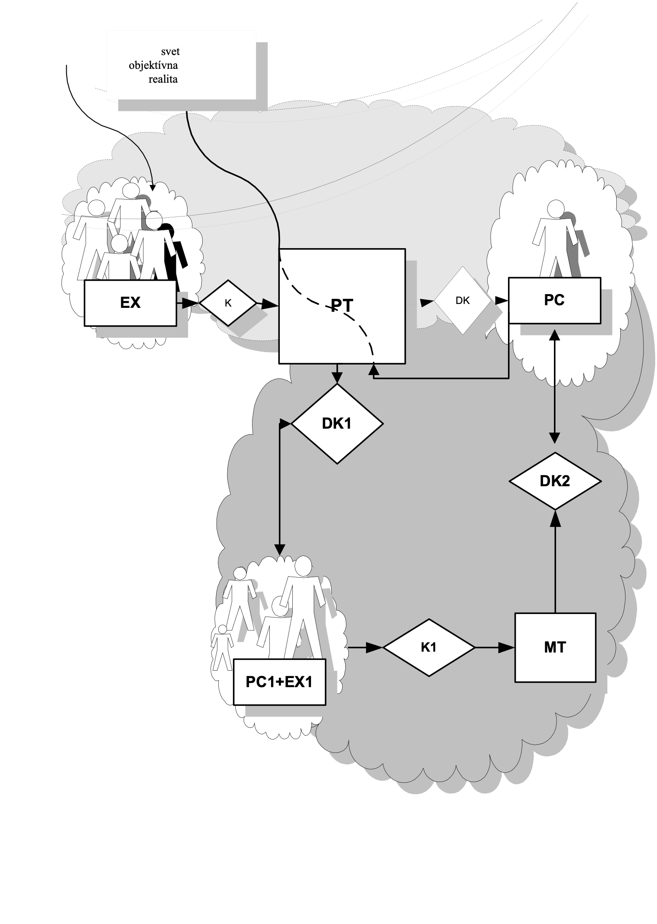

Slide 27
Prvky a procesy bk
EXPEDIENT, vysielač (EX)
Kódovanie (K)
PROTOTEXT (PT)
Dekódovanie (DK)
PERCIPIENT+EXPEDIENT, Bibliograf (PC1+EX1)
Kódovanie v procese komprimačnej, kondenzačnej deskripcie (K1)
METATEXT, bibliografický text, bibliografický záznam (MT)
Dekódovanie (DK1)
PERCIPIENT, prijímač, používateľ (PC)

Slide 28
Štruktúra bibliografického textu
Hľadisko vzniku
Hľadisko kompozície

Slide 29
Hľadisko vzniku
prebratý z dokumentu, napr. titulný list, tiráž, titulok, ...
prebratý a odvodený od textu dokumentu, napr. z predhovoru, záveru, hlavného textu ...
prebratý a odvodený z iných prameňov a pomôcok, napr. z encyklopédií, slovníkov, tezaurov ...
fixovaný v texte dokumentu vo forme prístupových výrazov, napr. hypertextové prvky, META-prvky ...
Elektronický, digitálny text s metadátami

Slide 30
Hľadisko kompozície
jednotkový, napr. bibliografický záznam
zložený, napr. množina bibliografických, strojom alebo okom čitateľných záznamov
vnorený vo fulltexte, napr. META-prvky, hypertextové prvky, TEI ...
samostatný, napr. bibliografický záznam,
nesamostatný, napr. názov dokumentu, údaj o počte strán a pod.

Slide 31
Funkcie bg. textu
Substitučná funkcia
Systematizačná funkcia
Informačná funkcia
Registračná funkcia
Propagačná funkcia
Receptívna funkcia
Poznávacia funkcia

Slide 32
Substitučná funkcia
Bibliografický text je náhradou, substituentom dokumentu, na základe ktorého vznikol.
Dokument je fyzicky a semioticky nahradený bibliografickým textom, ktorý môže dokument do určitej miery zastupovať
Napr.: bibliografický záznam o dokumente v katalógu knižnice, záznam o dokumente v informačnom časopise alebo elektronickej báze údajov, kde je súčasťou záznamu abstrakt a pod.

Slide 33
Systematizačná funkcia
záznamy o dokumente majú klasifikačné znaky, indexy a kódy, prostredníctvom ktorých sa záznamy o dokumentoch dajú usporiadať do určitých skupín
Nástroje systematizácie
  klasifikačné tabuľky a schémy, ako je napríklad Medzinárodné desatinné triedenie, Deweyho triedenie,
  tezaury,
  kódovníky,
  slovníky apod.

Slide 34
Informačná funkcia
spočíva v prenose a transformácii informácie nachádzajúcej sa v dokumente používateľovi.
viaže sa na bibliografické údaje, konkrétne na textové hodnoty, zaznamenané v logickej štruktúre záznamu, ako sú polia, podpolia, kódované informácie, obsahovo-charakterizačné prvky, klasifikačné znaky, indexy a pod.
informačnú funkciu majú aj bibliografické prvky vnorené v digitálnom objekte a zámerne označené ako prístupové výrazy

Slide 35
Registračná funkcia
bibliografický text registruje, zaznamenáva fakt, že dokument existuje, a to na takej úrovni, ktorá je dostatočná na jeho vyhľadanie a získanie
Napr.: bibliografický odkaz, kníhkupecký záznam

Slide 36
Propagačná funkcia
Táto funkcia má dve stránky.
1) Realizuje sa cez špeciálne bibliografické texty, ako je napríklad odporúčajúca bibliografia, vydavateľská bibliografia, odporúčajúca anotácia,
2) uplatňuje sa priamo v komunikačnom postoji, v komunikačnej stratégii konkrétnych bibliograficko-informačných systémov, cez kritériá výberu dokumentov na spracovania.
  Tejto stratégii potom môže byť podriadená aj kompozícia a úprava bibliografických textov. Napríklad služba LISA vyberá a zverejňuje záznamy o určitých vybratých dokumentoch (seriálových publikáciách) a keďže výber je kvalifikovaný a relatívne reprezentatívny, možno tieto texty považovať aj za odporúčajúce

Slide 37
Receptívna funkcia
Bibliografický text poskytuje používateľovi návod na príjem informácií a poznatkov obsiahnutých v dokumentoch.
Receptívnosť sa uplatňuje najmä v súborných informatických textoch, ako sú napríklad bibliografické súpisy.
Napr.: bibliografická štúdia, metodické poznámky, metodický úvod, návody na používanie záznamov, registrov, rozborové, komparačné, výhľadové a prehľadové štúdie, ktoré vychádzajú z rozsiahleho bibliografického prieskumu a naznačujú spôsob a dôvody prístupu k dokumentom a tým vlastne pripravujú používateľa na určité spôsoby percepcie.
Cieľom informatického recepčného návodu je získať používateľa pre bibliografickú komunikáciu.

Slide 38
Poznávacia funkcia
Bg. texty:
jednotkové
množinové (súborné).
Konečným a hlavným zmyslom bibliografickej komunikácie totiž nie je poznávanie dokumentov, ale poznávanie sveta, teda objektov a javov objektívnej reality, hoci aj nepriamo, skrz dokumenty.
Zmysel využívania bibliografických textov ukazujúcich cestu k dokumentom alebo ich priamo nahrádzajúcich, nie je spravidla v samoúčelnom uspokojovaní zvedavosti používateľa.
Aj dokumenty aj bibliografické texty mu slúžia ako nástroje poznávania a pretvárania sveta.

Slide 39
Záver - tézy
V postmodernej bibliografii sa informatizačné tendencie (IKT) a globalizačné trendy dotýkajú všetkých prvkov a zložiek bibliografickej komunikácie
V porovnaní s uplynulými desaťročiami došlo k prudkému rozvoju v univerze dokumentov
Predmetom bibliografie nie sú len knihy a časopisy a tlačené texty.
Univerzum dokumentov sa značne diverzifikuje, pokiaľ ide o druhy dokumentov a nosiče informácií.

Slide 40
Závery – tézy 2
Rozvoj organizačných a metodických nástrojov
Postmoderná bibliografia je spojená s jej formou.
Moderná bibliografia je postpapierová bibliografia.
Štandardom sa stal počítačový bibliografický záznam.
Postmoderná bibliografia - nie len zameranie na formálny identifikačný popis dokumentu.
Počítačové záznamy v štruktúre formátov MARC umožňujú hĺbkové spracovanie dokumentov a umožňujú vykonávať veľmi dôkladný bibliograficko-informačný prieskum.
Sofistikované softvéry umožňujú spájať bibliografický popis s úplnými textami dokumentov alebo s multimédiami, využívať súbory autorít, pracovať v integrovanom a používateľsky komfortnom prostredí, využívať nástroje Word Wide Webu a pod.

Slide 41
Závery – tézy 3
Postmoderná bibliografia využíva štruktúry formátov MARC v bibliografickom spracovaní, v tvorbe a využívaní heslárov (autorít) a prácu s vlastníckymi údajmi (holdingy).

Slide 42
Štrukturálna a hypertextová tendencia
Vo vzťahu k bibliografickému textu a textu dokumentu sa rozvíjajú dve hlavné konvergujúce tendencie: štrukturálna a hypertextová.
    štrukturálna - je evolučná, vnútrobibliografická. jej dokladom je sústavne zdokonaľovaný systém formátu MARC, najmä formátu MARC21.
    hypertextová - je mimobibliografickej proveniencie. Viaže sa na informačné technológie, počítačovú lingvistiku a elektronické publikovanie (bibliografické popisné metadáta)

Slide 43
Manažment znalostí
od manažmentu záznamov o dokumentoch k manažmentu údajov a znalostí
profesia bibliografa si vyžaduje zvládnutie informačnej technológie.
produkovanie množstva čiastkových papierových bibliografických súborov sa stalo neefektívnym z ekonomického ako aj z informačného hľadiska.

Slide 44
IKT
Počítačové bibliografické záznamy sa uchovávajú v databázových systémoch a sú dostupné cez globálne počítačové siete (World Wide Web).
Technologická infraštruktúra Internetu a WWW otvára pre bibliografické služby úplne nové horizonty.
Bibliografia pred internetom bibliografia s internetom.
Od papierových katalógov k verejne online prístupným katalógom (OPAC).

